Slide 1
Основы графов и нечетких логик для анализа больших данных

Slide 2
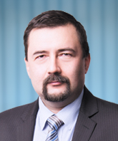
Преподаватели по курсу
Доктор техн. наук по системному анализу информационных систем
Общий опыт в ИТ отрасли 25+ лет. Управление проектами, программами и портфелями на протяжении свыше 10 лет, включая разработку программного обеспечения c применением машинного обучения; ITSM консалтинг и стартапы, связанные в т.ч. с машинным обучением .
Профессиональные сертификации
PfMP, PgMP, PMP, ITIL® MP, DevOps Product Owner
Участие в профессиональных российских и международных сообществах: PMI, IEEE,IAMCP, pmi.ru
Св. 30 публикаций по тематике курса. Академический редактор книги «CRM и машинное обучение» (Intech publishers)
Данил Динцис

Slide 3
О курсе
Цель: Освоить основы применения графов и нечетких логик для построения моделей систем обработки больших данных, машинного обучения и искусственного интеллекта.
Слушатели познакомятся с основными понятиями графовых и нечеткологических моделей; инструментами их обработки и оптимизации; требованиями к входным данным.

Slide 4


Целевая аудитория курса
Бизнес- и системные аналитики
Аналитики данных
Программисты, работающие в области машинного анализа данных
Бизнес-руководители, чья деятельность связана с постановкой задач по аналитике данных
Маркетологи, включая веб-маркетинг
Другие сотрудники, вовлеченные в аналитическую деятельность компании

Slide 5
Слушатели по окончании курса:
По окончании курса Вы будете знать:
1. Основные понятия теории графов:
a. Вершины и ребра
b. Ориентированные и неориентированные графы
c. Детерминированные и стохастические графы
d. Веса вершин и ребер
2. Типовые задачи. Решаемые с применением анализа на графах
a. Нахождение связности в графах социальных сетей
b. Нахождение оптимального маршрута
3. Основные понятия нечетких логик
a. Лингвистическая переменная
b. Нечеткое множество
c. Нечеткие отношения
4. Порядок формирования нечетких моделей и их преобразования
a. Операции импликации и композиции над нечеткими множествами
b. Построение логико-лингвистической модели
c. Анализ нечеткой модели

Slide 6
Знакомимся
Как обращаться
Ваш опыт в этой области
Ваш интерес

Slide 7
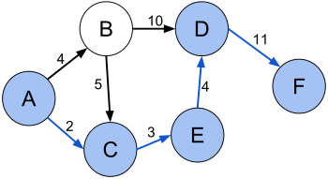
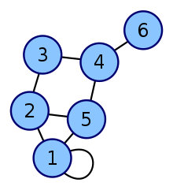
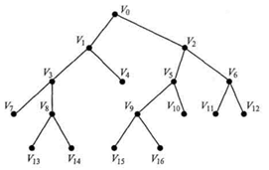
Определение графа
Графом G(V,E) называется пара множеств, где
V – совокупность объектов, а
Е – совокупность пар отношений между этими объектами

Slide 8
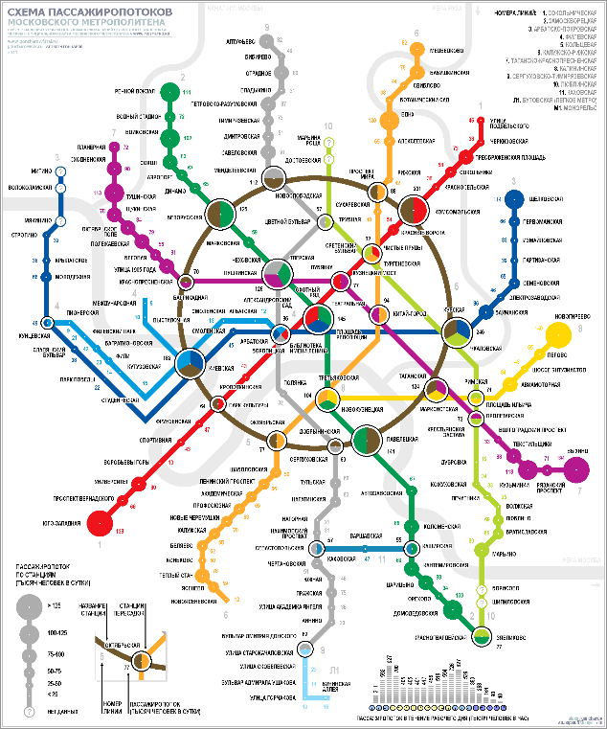
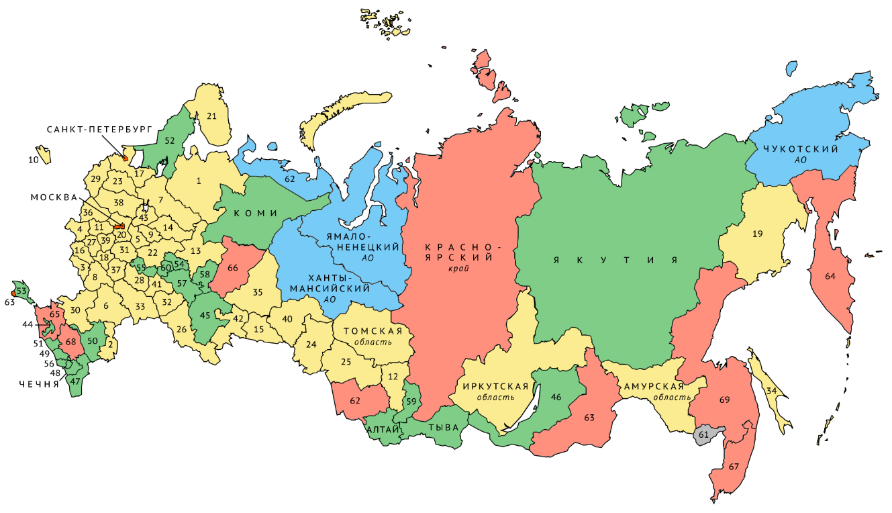
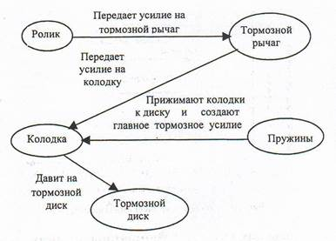
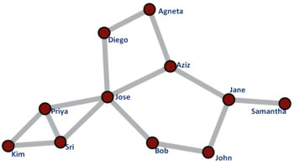
Что можно описать с помощью графа

Slide 9
Ориентированные (орграфы) и неориентированные графы
Ориентированный граф (кратко орграф) — граф, рёбрам которого присвоено направление. Направленные рёбра именуются также дугами
Е
Н
ВИ
ВВ
О

Slide 10
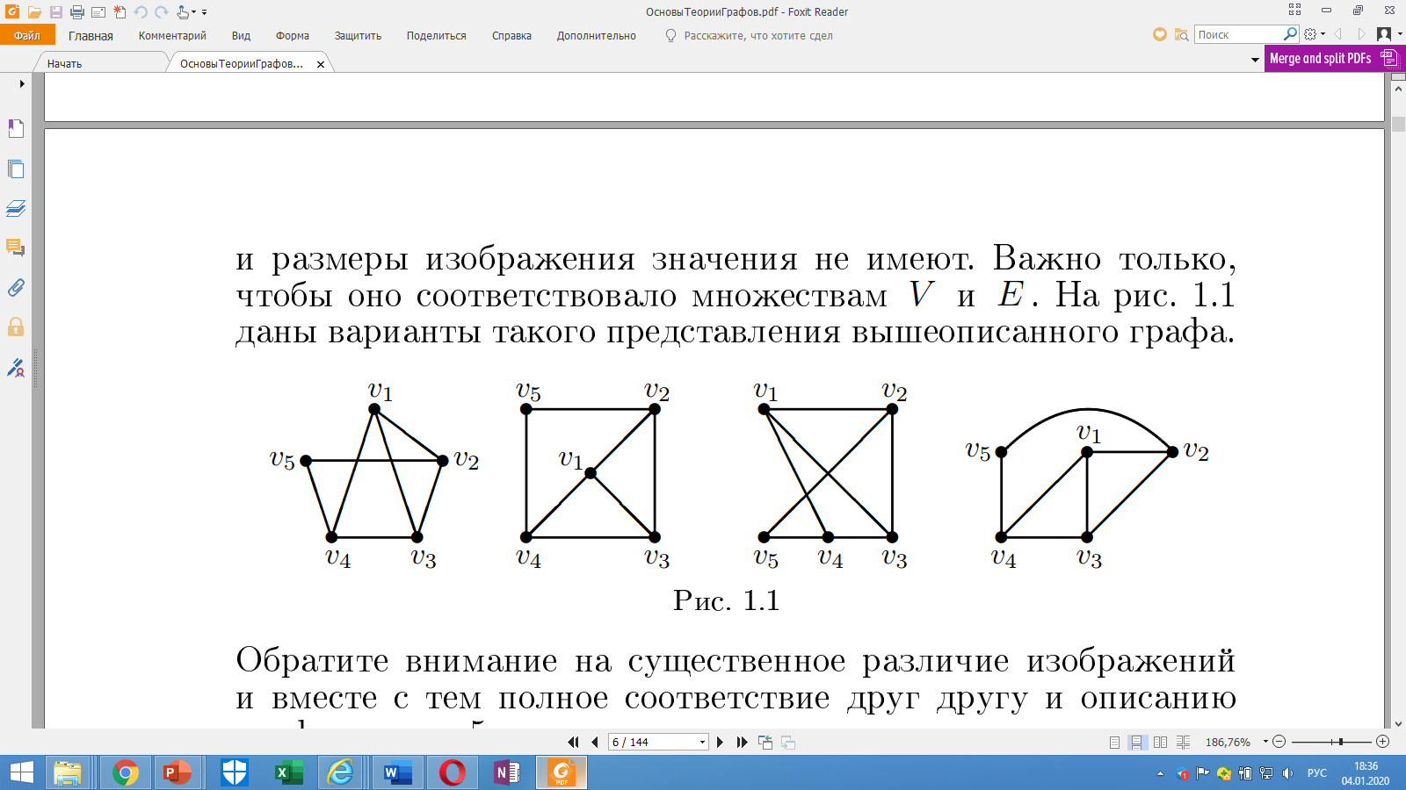
Смежные вершины
Вершины графа называются смежными, если они соединены хотя бы одним ребром
Степень вершины – количество связанных (инцидентных) (исходящих в случае орграфа) с ней ребер

Slide 11
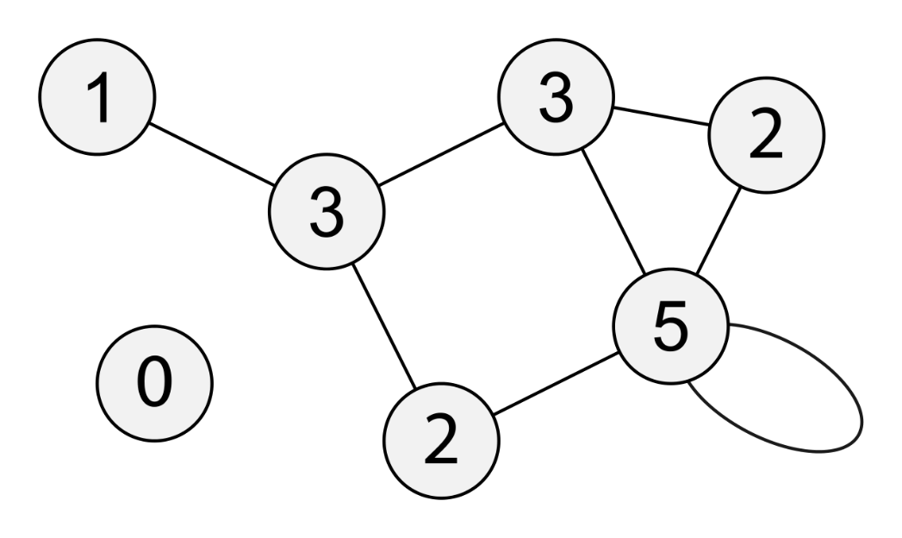
Степень вершины
Степень или валентность вершины графа — количество рёбер графа G, инцидентных вершине v(i) (входящих ребер для орграфа).
При подсчёте степени неориентированное ребро-петля учитывается дважды
Вершина степени 0 называется изолированной.
Вершина степени 1 называется концевой, висячей или листом графа. Ребро, инцидентное такой вершине называется висячим (англ. terminal (pendant) edge, end-edge)

Slide 12
Представление графа как матрицы
 | A | B | C | D | E | F
A |  | 4 | 2
B |  |  | 5 | 10
C |  |  |  |  | 3
D |  |  |  |  |  | 11
E |  |  |  | 4
F

Slide 13
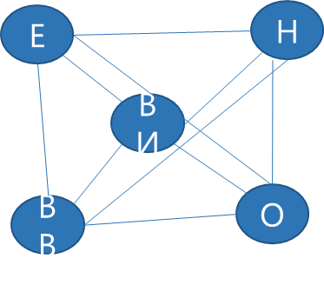
Матрица смежности для неориентированного графа
 | Е | ВИ | Н | О | ВВ
Е | 0 | 1 | 1 | 1 | 1
ВИ |  | 0 | 1 | 1 | 1
Н |  |  | 0 | 1 | 1
О |  |  |  | 0 | 1
ВВ |  |  |  |  | 0

Slide 14
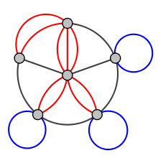
Мультиграфы и Псевдографы
Мультиграф – граф, у которого может быть более одной связи между вершинами (кратные ребра)
Псевдограф - Если в мультиграфе присутствуют петли, то такой граф называют псевдографом

Slide 15
Изоморфные графы
Графы G1, G2 являются изоморфными, если существует взаимно-однозначное соответствие между множествами вершин этих графов, сохраняющее отношения смежности.
Пример: социальные графы, построенные, исходя из разных источников.

Slide 16
Задачи. 20 мин.+10 мин.->12-00
V2
V3
V4
Представить граф в виде матрицы
На основе матрицы смежности представить граф в графическом виде.
V1
V8
V5
V6
V7
 | V1 | V2 | V3 | V4 | V5
V1 | 1 | 2
V2 | 3 |  | 2
V3 | 2 |  |  | 3
V4 |  | 2 |  |  | 2
V5 | 1

Slide 17
Подграф
Граф G’(V’,U’) называется подграфом графа G(V,U), если подмножество вершин V’ € V и U’ € U причем любое ребро {vi,vj} включает вершины, принадлежащие V’
Подграф называется порожденным или индуцированным, если в нем сохранены все ребра исходного графа V, сопоставленные входящим в V’ вершинам.

Slide 18
Подграф. Примеры
Индуцированный подграф V1-V2-V3
v1
v2
v3
v1
v3
v2
Неиндуцированный подграф V1-V2-V3

Slide 19
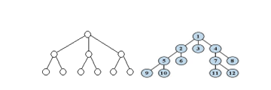
Понятие дерева
Деревом называется связный ацикличный граф или
Граф, в котором между любыми двумя вершинами графа G есть единственная простая цепь
Notes:
https://prog-cpp.ru/deikstra/
https://habr.com/ru/post/111361/

Slide 20
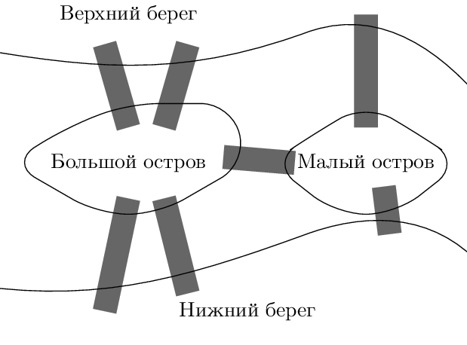
Задача о кенигсбергских мостах
Можно ли посетить все части города, не проходя дважды по одному и тому же мосту?

Slide 21
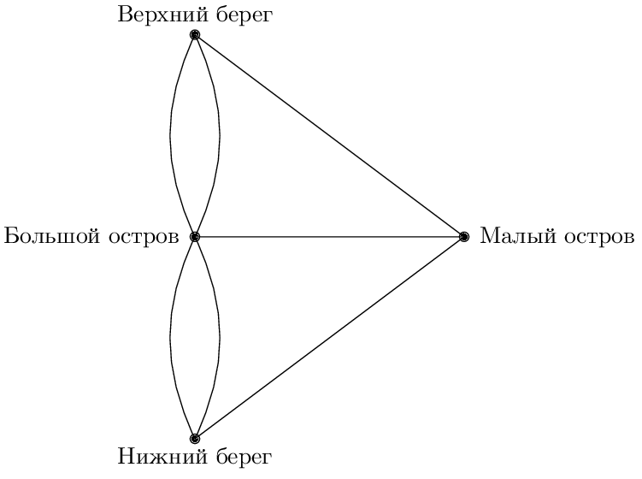
Граф кенигсбергских мостов
Это мультиграф, т.к. большой остров соединен с берегами двумя мостами и по ним можно двигаться в любом направлении

Slide 22
Решение Эйлера
Число нечётных вершин (вершин, к которым ведёт нечётное число рёбер) графа должно быть чётно. Не может существовать граф, который имел бы нечётное число нечётных вершин.
Если все вершины графа чётные, то можно начертить этот граф без отрыва карандаша от бумаги, при этом можно начинать с любой вершины графа и завершить его в той же вершине.
Если ровно две вершины графа нечётные, то можно начертить этот граф без отрыва карандаша от бумаги, при этом нужно начинать с одной из нечётных вершин и завершить его в другой нечётной вершине.
если будет больше чем две области (вершины графа), к которым ведет нечетное количество мостов (ребер), тогда желательный переход вообще не может быть совершен.
Граф с более чем двумя нечётными вершинами невозможно начертить одним росчерком.

Slide 23
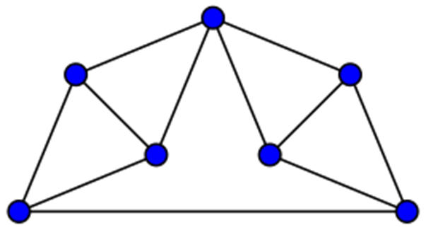
Задача
Решить задачу о мостах для данного графа. Обосновать решение

Slide 24
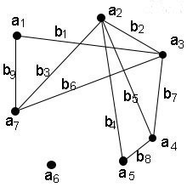
12-45

Slide 25
Граф Интернета или веб-граф
Вершины графа (множество V) – это страницы в сети. Ребра графа – это ссылки (множество U)
Веб-граф является орграфом
Веб-граф может являться мультиграфом (например, кратные ребра ссылок с одной страницы на другую)
Веб-граф может содержать петли (т.е. являться псевдографом)

Slide 26
Социальный граф
Социа́льный граф — граф, узлы которого представлены социальными объектами, такими как пользовательские профили с различными атрибутами (например: имя, день рождения, родной город), сообщества, медиаконтента и так далее, а рёбра — социальными связями между ними.
Неявный социа́льный граф — это такой граф, который можно сформировать (вывести, вычислить) на основе взаимодействий пользователя со своими «друзьями» и группами «друзей» в социальной сети. В этом гра́фе в отличие от обычного социального графа нет явного указания «друзей», то есть нет явных социальных связей
Notes:
Дополнительно: https://sociology_encyclopedy.academic.ru/47/%D0%90%D0%9D%D0%90%D0%9B%D0%98%D0%97

Slide 27
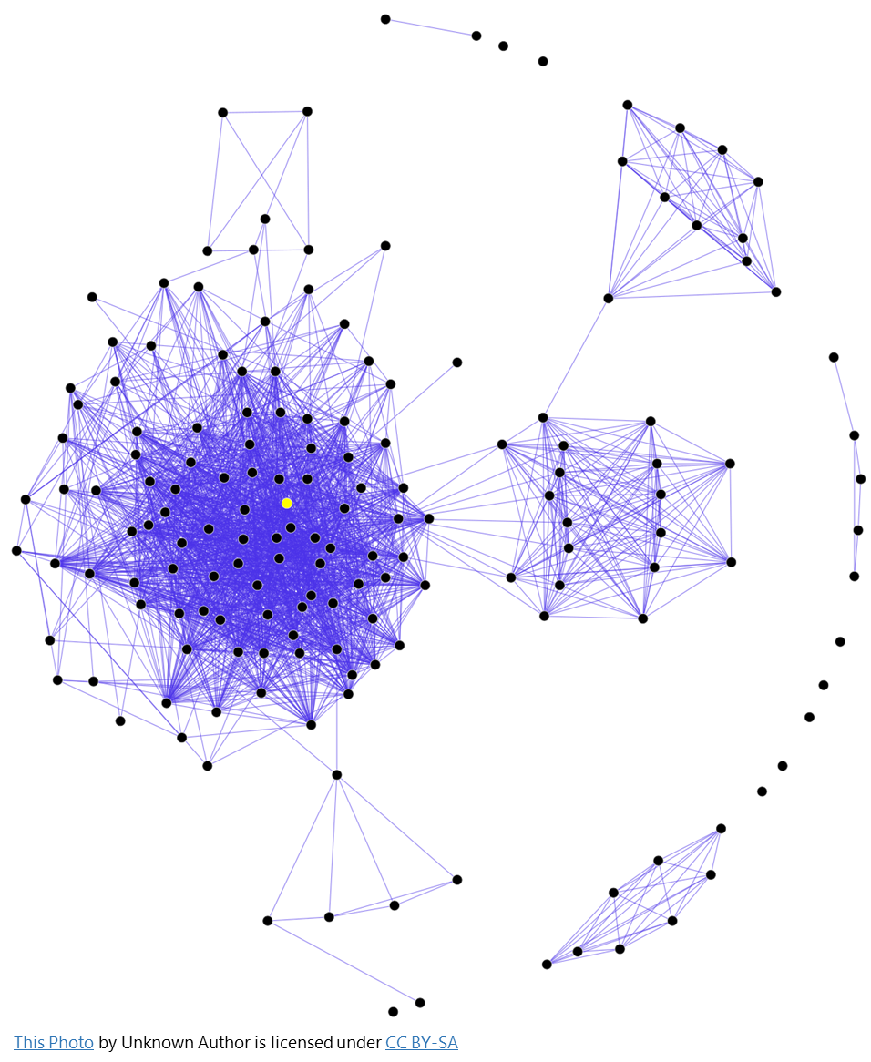
Социальный граф сообществ
Содержит объекты разного уровня, например:
Отдельных людей
Группы

Slide 28
Основные параметры социального графа (2)
Гомофилия — степень, в которой пользователь образует связи с подобными. Сходство может быть определено по полу, возрасту, общественному положению, образовательному уровню и т.д.
Множественность (или сила связи) — число «множественных» связей, в которых находятся пользователи. Например, два пользователя, которые дружат и работают вместе, будут иметь «множественность», равную 2.
Взаимность — степень, в которой пользователи взаимодействуют между собой, отвечают взаимностью на действия друг друга.
Сетевая закрытость или Кластеризация — степень, в которой друзья пользователя являются друзьями друг другу (Коэффициент кластеризации показывает, насколько сильно вершины склонны образовывать группы (или сообщества), которые характеризуются тем, что вершины, входящие в одну группу, соединены между собой гораздо плотнее, чем со всем остальным графом).

Slide 29
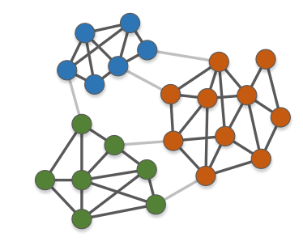
Пример кластеризованного социального графа
Полное количество связей в кластере:
S = N*(N-1)/2
S=N*(N-1)
Кластеризация:
1>К >1
3
А1
Е
1
2
B2
1

Slide 30
ПО визуализации графов
Вручную —
MS Visio
uDraw Graph.
Автоматизированные —
Gephi (gephi.org) – ПО с открытым кодом, служащее для визуализации социальных графов всех типов и способное реализовать построение графов, содержащих миллионы узлов. Кроме того, Gephi поддерживает все основные метрики и успешно используется в целях анализа.
GraphInsight – инструмент, отличающийся великолепной масштабируемостью: с его помощью можно построить граф, состоящий из 5 миллионов вершин и 4 миллионов ребер.
Social Networks Visualizer (https://socnetv.org/) –позволяет не только автоматизировать визуализацию, но и изучить социальные и математические параметры графа, а также модифицировать его внешний вид под собственные нужды
Cytoscape – разносторонний инструмент, служащий не только для визуализации, но и для всего комплекса работ с социальными сетями, включая интеграцию данных и анализ самой сети.
Boost – библиотеки Graph
Notes:
http://datareview.info/article/analiz-sotsialnyih-setey-instrumentyi-vizualizatsii-grafa/

Slide 31
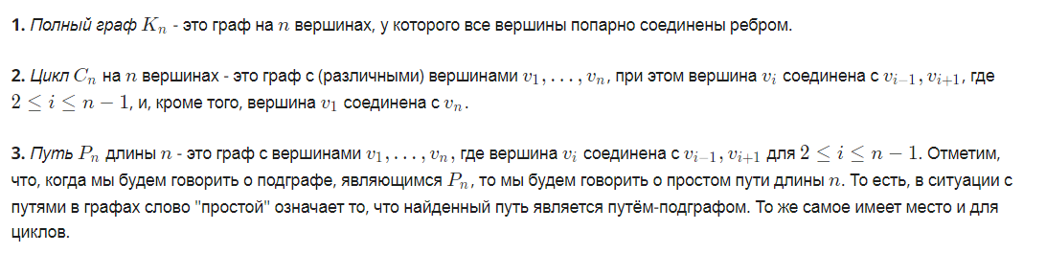
Важные типы графов

Slide 32
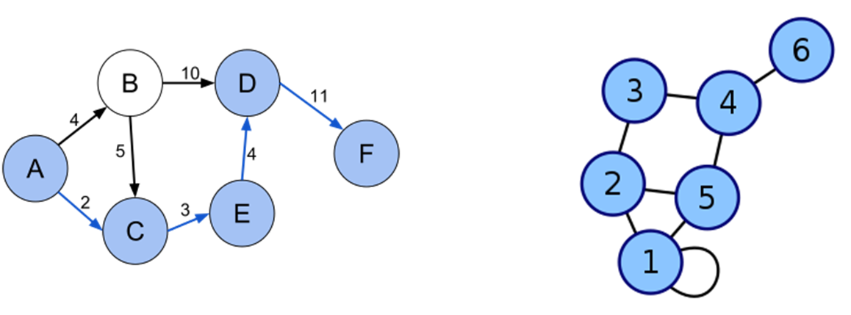
Маршрут в графе
Маршрут в графе — чередующаяся последовательность вершин и рёбер: v1-u1-v2-u2-v3-…vN, в которой любые два соседних элемента инцидентны.
Путь в графе — последовательность вершин, в которой каждая вершина соединена со следующей ребром
Если v0=vN, то маршрут замкнут, иначе открыт.
Маршрут, в котором все рёбра попарно различны, называется цепью. Замкнутый маршрут, являющийся цепью, называется циклом.
Notes:
http://datareview.info/article/analiz-sotsialnyih-setey-instrumentyi-vizualizatsii-grafa/

Slide 33

Связность графа
Граф называется связным, если между любыми двумя его вершинами существует маршрут
Notes:
http://datareview.info/article/analiz-sotsialnyih-setey-instrumentyi-vizualizatsii-grafa/

Slide 34
Простой алгоритм определения связности графа
Разделим все вершины графа на три разновидности:
1 - Вершины, про которые ничего не известно;
2 - Вершины, про которые известно, что они могут быть достигнуты из начальной вершины и которые не были обработаны.
3 - Вершины, про которые известно, что они могут быть достигнуты из начальной вершины и которые были обработаны.
1. Первоначальная разметка
Пометим все вершины первым маркером - нам про них ничего не известно
Выберем любую вершину (например первую (или нулевую)), пометим ее вторым маркером, ведь она может быть достигнута сама из себя.
2. Разметка соседних вершин
Выберем любую вершину, помеченную вторым маркером. Пометим ее третьим маркером. Все вершины, соседние с данной и помеченные первым маркером, пометим вторым маркером. Повторим этот пункт с начала.
3. Завершение работы
Если нужно получить список вершин, не входящих ни в одну компоненту связности с заданной вершиной, то выбираем вершины, помеченные первым маркером в отдельный массив и возвращаем полученный массив.
Если нужно просто проверить граф на связность, то считаем вершины, помеченные первым маркером, и сравниваем получившееся число с нулем. Если число вершин, помеченные первым маркером, равно нулю, то граф связный.
Notes:
http://algolist.ru/maths/graphs/linked.php

Slide 35
Пример
Всем вершинам присвоим маркер 1
Выберем вершину 2 и пометим ее маркером 2
Пометим вершину 2 маркером 3, т.к. она связана с другими вершинами
Пометим вершины 1,3,5 маркером 2
Выберем вершину 1 и пометим ее маркером 3
Выберем вершину 5 и пометим ее маркером 3. Связанную с ней вершину 4 пометим маркером 2
Выберем вершину 3 и пометим ее маркером 3
Выберем вершину 4 и пометим ее маркером 3. Вершину 6 пометим маркером 2

Slide 36
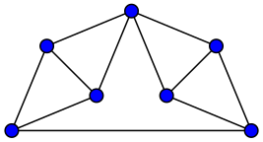
Задача. Определить связность
D
A,b,c,d,e,f,g =1
A=2, b,c,d,e,f,g =1
A=3,b=2, c,d,e,f,g =1
A=3,b=3,c,d=2, e,f,g =1
A,b=3,c=3,d=2, e,f,g =1
A,b,c=3,d=3, e,f=2, g=1
a.b.c.d=3; e=3, f=2, g=1
A,b,c,d,e=3, f=3, g=2
A,b,c,d,e,f; g=3
B
E
C
F
A
G

Slide 37
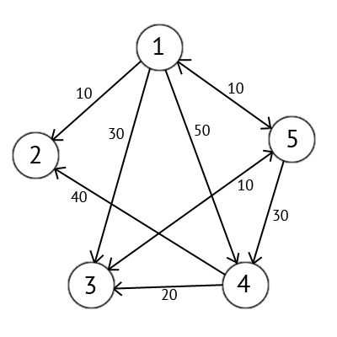
Дополнительная задача. Определить связность орграфа – 15-20+перерыв=15-35

Slide 38
Задача поиска кратчайшего пути на графе
Зада́ча о кратча́йшем пути́ — задача поиска самого короткого пути (цепи) между двумя точками (вершинами) на графе, в которой минимизируется сумма весов рёбер, составляющих путь

Slide 39
Разновидности задачи поиска кратчайшего пути
Задача о кратчайшем пути в заданный пункт назначения. Требуется найти кратчайший путь в заданную вершину назначения t, который начинается в каждой из вершин графа (кроме t). Поменяв направление каждого принадлежащего графу ребра, эту задачу можно свести к задаче о единой исходной вершине (в которой осуществляется поиск кратчайшего пути из заданной вершины во все остальные).
Задача о кратчайшем пути между заданной парой вершин. Требуется найти кратчайший путь из заданной вершины u в заданную вершину v.
Задача о кратчайшем пути между всеми парами вершин. Требуется найти кратчайший путь из каждой вершины u в каждую вершину v. Эту задачу тоже можно решить с помощью алгоритма, предназначенного для решения задачи об одной исходной вершине, однако обычно она решается быстрее.
Задача поиска максимально длинного пути (например, критического пути на сетевой диаграмме проекта). Задача аналогична поиску кратчайшего пути, если инвертировать веса дуг (длительности задач)
Notes:
https://habr.com/ru/post/119158/

Slide 40
Общий обзор алгоритмов
Алгоритм Ли (волновой алгоритм) - находит путь между вершинами s и t графа (s не совпадает с t), содержащий минимальное количество промежуточных вершин (рёбер). Основное применение — трассировки электрических соединений на кристаллах микросхем и на печатных платах. Также используется для поиска кратчайшего расстояния на карте в стратегических играх
Алгоритм Дейкстры находит кратчайший путь от одной из вершин графа до всех остальных. Алгоритм работает только для графов без рёбер отрицательного веса.
Алгоритм Беллмана — Форда находит кратчайшие пути от одной вершины графа до всех остальных во взвешенном графе. Вес рёбер может быть отрицательным.
Алгоритм поиска A* находит маршрут с наименьшей стоимостью от одной вершины (начальной) к другой (целевой, конечной), используя алгоритм поиска по первому наилучшему совпадению на графе.
Алгоритм Флойда — Уоршелла находит кратчайшие пути между всеми вершинами взвешенного ориентированного графа.
Алгоритм Джонсона находит кратчайшие пути между всеми парами вершин взвешенного ориентированного графа.
Notes:
https://habr.com/ru/post/111361/ - с примерами кода для каждого алгоритма

Slide 41
Алгоритм Дейкстры (Dijkstra)
Присвоить начальной вершине вес 0
Присвоить всем остальным вершинам заведомо максимальный вес (в пределе – бесконечность)
Начиная от стартовой вершины провести перебор всех инцидентных ей вершин и присвоить путям веса, равные весу соответствующего ребра
От каждой не стартовой вершины последовательно строить путь к каждой из инцидентных вершин, присваивая значения, как на шаге 3.
Суммировать вес пути с предыдущими ребрами
Повторять шаги 4-5, пока не будут перебраны все ребра графа, ведущие к искомой вершине
Выбрать путь с наименьшим суммарным весом
Notes:
https://prog-cpp.ru/deikstra/
https://habr.com/ru/post/111361/

Slide 42
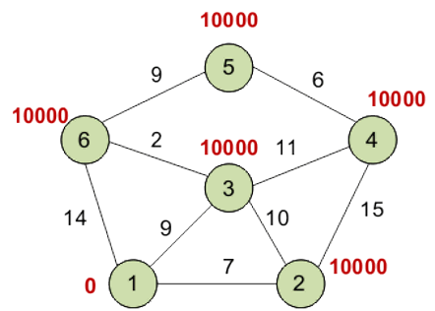
Алгоритм Дейкстры. Пример (1)
Присвоим вершине 1 вес 0
Остальным вершинам – заведомо большое число, например, 10000
Notes:
https://prog-cpp.ru/deikstra/
https://habr.com/ru/post/111361/

Slide 43
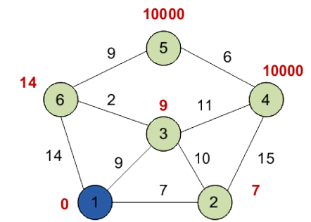
Алгоритм Дейкстры. Пример (2)
Обходим смежные с v1 вершины по очереди. Если вес ребра меньше существующего веса вершины, то присваиваем вершине вес ребра
Notes:
https://prog-cpp.ru/deikstra/
https://habr.com/ru/post/111361/

Slide 44
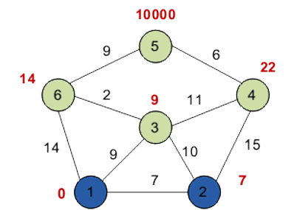
Алгоритм Дейкстры. Пример (3)
Если все смежные с v1 вершины посещены, переходим к ближайшей непосещенной вершине с наименьшим весом – v2
Повторяем шаг (2) для этой вершины. Если суммарный вес ребер для смежной вершины будет меньше ранее присвоенного, то переприсваиваем его. Для вершины v2 такой является только v4
Notes:
https://prog-cpp.ru/deikstra/
https://habr.com/ru/post/111361/

Slide 45
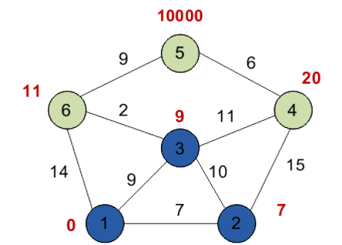
Алгоритм Дейкстры. Пример (3)
Для вершины v3 вес будет переприсвоен через путь v1-v3 = 9
Notes:
https://prog-cpp.ru/deikstra/
https://habr.com/ru/post/111361/

Slide 46
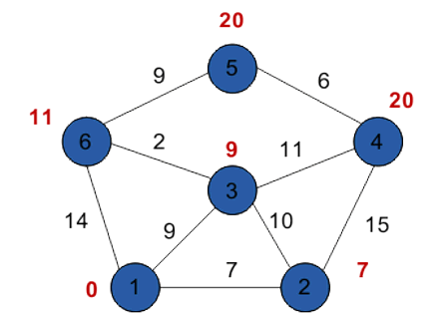
Алгоритм Дейкстры. Пример (4)
Для вершины v6 вес будет переприсвоен через путь v1-v3-v6 = 11
Notes:
https://prog-cpp.ru/deikstra/
https://habr.com/ru/post/111361/

Slide 47

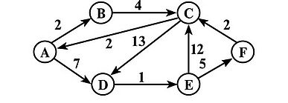
Задача 16-25
Найти кратчайший путь из вершины С в вершину F
Найти кратчайший путь из вершины 1 в вершину 4
Notes:
https://prog-cpp.ru/deikstra/
https://habr.com/ru/post/111361/

Slide 48
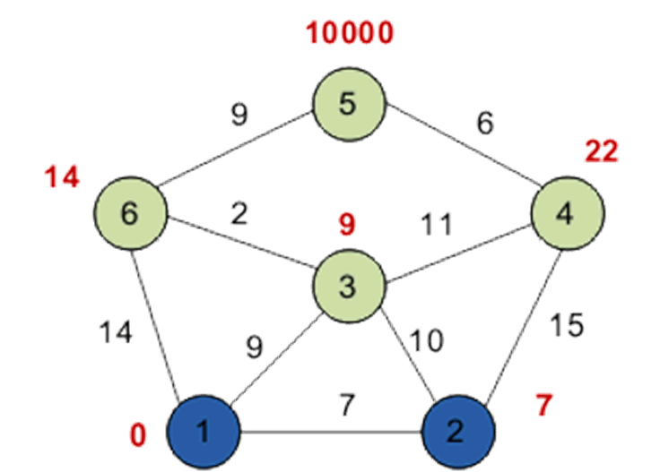
Дополнительно. А*
20
11
Шаги 1-2 аналогичны Дейкстре
Шаг 3: ищем вершины, инцидентные вершине с минимальным весом (2)
(3)=9; (4)=22
Шаг 4. Наименьший вес у (3)
(6)=11; (4)=20
Шаг 5. Наименьший вес из оставшихся у (6). (5)=20

Slide 49
Алгоритм Дейкстры. Пример программной реализации
 | 1 | 2 | 3 | 4 | 5 | 6
1 | 0 | 7 | 9 | 0 | 0 | 14
2 | 7 | 0 | 10 | 15 | 0 | 0
3 | 9 | 10 | 0 | 10 | 0 | 2
4 | 0 | 15 | 11 | 0 | 6 | 0
5 | 0 | 0 | 0 | 6 | 0 | 9
6 | 14 | 0 | 2 | 0 | 9 | 0
Пример кода в файле «АлгоритмДейкстрыС++»
Notes:
https://prog-cpp.ru/deikstra/
https://habr.com/ru/post/111361/

Slide 50
Обзор частных прикладных задач
Задача коммивояжера/ранца
Задача поиска в социальных сетях

Slide 51
Задача коммивояжера
Eсть N городов, соединённых между собой дорогами. Необходимо проложить между ними кратчайший замкнутый маршрут, проходящий через каждый город только один раз.
Симметричная проблема коммивояжёра (TSP = traveling salesman problem) в которой расстояния заданы между любыми двумя городами и матрица расстояний симметрична: Dji = Dij.
Асимметричная проблема коммивояжёра (ATSP) допускает несимметричность матрицы Dji ≠ Dij. В ещё более общем случае, пути между некоторыми городами могут отсутствовать
Задача с частичным упорядочиванием (SOP = sequential ordering problem) требующая, чтобы определённый город i был посещён до города j (таких условий может быть несколько).
Поиск цикла Гамильтона (HCP = нamiltonian cycle problem) - обнаружение в произвольном графе замкнутых путей, проходящих через каждую вершину в точности один раз.

Slide 52
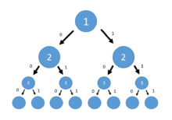
Задача о ранце
Условие
Дерево перебора решений
Вор пробрался на склад, в котором хранятся три вещи весом 10 кг, 20 кг и 30 кг и стоимостью 60, 100 и 120 деревянных вечнозеленых нанорублей соответственно. Вор максимум может унести 50 кг. Он хочет унести вещей на максимальную сумму
Условие: Отбор вещей производится последовательно
Notes:
https://ru.stackoverflow.com/questions/739470/%D0%A0%D0%B5%D1%88%D0%B5%D0%BD%D0%B8%D0%B5-%D0%B7%D0%B0%D0%B4%D0%B0%D1%87%D0%B8-%D0%BE-%D1%80%D1%8E%D0%BA%D0%B7%D0%B0%D0%BA%D0%B5-%D0%BC%D0%B5%D1%82%D0%BE%D0%B4%D0%BE%D0%BC-%D0%B2%D0%B5%D1%82%D0%B2%D0%B5%D0%B9-%D0%B8-%D0%B3%D1%80%D0%B0%D0%BD%D0%B8%D1%86

Slide 53
Алгоритмы
1. Точные методы не только находят некоторое решение, но и при окончании своей работы доказывают, что это решение - наилучшее.
Полный перебор перестановок N-1 чисел (стартовый город фиксирован). (n-1)! вариантов
Направленный поиск с возвратами - перебор вариантов "вокруг" некоторого решения с отсечением путей, имеющих длину большую, чем лучший к текущему моменту путь.
2. Эвристические методы, обычно, существенно быстрее точных, однако они не гарантируют оптимальности найденного решения. Результат их комбинации может далее использоваться как первое приближение
Жадный алгоритм при выборе очередного города берёт ближайший не посещённый до этого город.
Метод ветвей и границ (Литтла) - наиболее эффективный из известных метод отсечения "неперспективных" узлов, за счёт анализа матрицы расстояний. При поиске оптимального решения строится бинарное дерево (в каждом узле порождаются 2 ветви: коммивояжёр идёт в некоторый город или не идёт в него).
Метод шнурка - геометрическая вариация жадного алгоритма, в которой города охватываются замкнутым контуром. Он постепенно растягивается, стараясь пройти через все вершины, минимальным образов увеличив свою длину.
Скользящий перебор переставляет местами вершины из небольшой части пути. Затем такое "окно перебора" скользит вдоль всего пути. Метод имеет различные вариации и оказывается эффективным способом улучшения решения, найденного эвристическими методами.
3. Вероятностные методы фактически ни когда не останавливаются, совершая случайные изменения пути, в ожидании получения более короткого. Из этого класса методов отметим:
Метод отжига в котором происходят перестановки городов с постепенно "затухающей" интенсивностью. При этом постоянно сохраняется наилучшее найденное решение.
Генетический алгоритм - вариант, при котором создаётся большое количество различных путей. Они постоянно "мутируют" и "скрещиваются" друг с другом, обмениваясь отдельным участками.
Notes:
http://synset.com/ai/ru/tsp/Salesman_Intro.html

Slide 54
Метод ветвей и границ для задачи о ранце. Простой вариант
Ранец = 50 кг
10кг
20кг
30кг
20кг
10 кг
30 кг
30 кг
20 кг
10 кг
30 кг
20 кг
30 кг
10 кг
20 кг

Slide 55
Задача. Построить дерево отбора максимального по стоимости числа вещей в рюкзак методом ветвей и границ стоимостью не более 6500 ед. – 10-55
Название | Стоимость. Ед.
Книга | 600
Бинокль | 5000
Аптечка | 1500
Ноутбук | 4000
Котелок | 500

Slide 56
Алгоритмы поиска сообществ на социальных графах
1. Betweenness — алгоритм на основе коэффициента “центральности по посредничеству” (Betweenness), определяемый как количество кратчайших путей между всеми парами вершин, проходящих через данное ребро.
2. Fastgreedy — метод, основанный на жадной оптимизации.
3. Multilevel — метод, основанный на многоуровневой оптимизации c использованием эвристики.
4. LabelPropagation — метод, основанный на присвоении меток к каждой вершине. Каждый раз выбирается метка с максимальной встречаемостью среди смежных вершин.
5. Walktrap — подход, основанный на случайном блуждании. Использует идею о том, что короткие случайные блуждания не приводят к выходу из текущего сообщества.

Slide 57
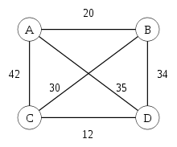
Пример жадного алгоритма
На каждом шаге выбираем путь в вершину с наименьшим (наибольшим) весом
Проверяем, что эта вершина еще не посещена. Если посещена, то выбираем следующий наименьший.
Проверяем, остались ли непосещенные вершины/ребра. Если нет, алгоритм завершен
А – 20 -> В
В – 30 -> C
C – 12 –D
Решение найдено:
ABCD=62
С-А=42
АD=35(+)
Решение найдено:
A-X
C-X
ABD=54
Решение найдено

Slide 58
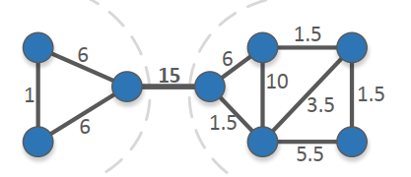
Пример алгоритма Betweenness
Метод, разработан Ньюманом и Гирваном.
Центральность по посредничеству считается как количество кратчайших путей между всеми парами вершин, проходящих через данное ребро. Если между вершинами N кратчайших путей, то каждому ребру прибавляется N1 к значению коэффициента. Чем больше данная величина, тем более вероятно, что данное ребро соединяет вершины из разных сообществ.
Например, в крайней ситуации, когда разные группы соединены одним ребром, все кратчайшие пути из одного сообщества в другое проходят через это ребро

Slide 59
Нормировка данных
Нормировка – это корректировка значений в соответствии с некоторыми функциями преобразования, с целью сделать их более удобными для сравнения.
Нормировка данных требуется, когда несовместимость единиц измерений переменных может отразиться на результатах и рекомендуется, когда итоговые отчеты могут быть улучшены, если выразить результаты в определенных понятных/совместимых единицах.

Slide 60
Нормировка весов ребер графа
Установим диапазон нормировки (например, [0;100])
Диапазон масс: 0..50 кг нормируется в [0;100], т.е. 1 кг соответствует 2 нормировочные единицы.
Диапазон 0..220 руб. нормируется в [0;100], т.е. 1 руб. соответствует 0.45 нормировочных единиц
Далее нормированные веса могут суммироваться или перемножаться
20кг+100руб.=40+45=85 н.е.

Slide 61
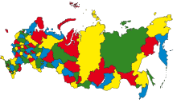
Задача о четырех красках
В 1852 году Фрэнсис Гутри, составляя карту графств Англии, обратил внимание, что для такой цели хватает четырёх красок, Его брат, Фредерик, сообщил об этом наблюдении известному математику О. Де. Моргану, а тот — математической общественности. Точную формулировку гипотезы опубликовал А. Кэли (1878).
Теорема о четырёх красках — утверждение о том, что всякую карту можно раскрасить четырьмя красками так, чтобы любые две области, имеющие общий участок границы, были раскрашены в разные цвета. Под общим участком границы понимается часть линии, то есть стыки нескольких областей в одной точке общей границей для них не считаются.
Notes:
https://prog-cpp.ru/deikstra/
https://habr.com/ru/post/111361/

Slide 62
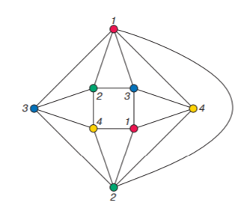
Планарные и непланарные графы
Плана́рный граф — граф, который может быть изображён на плоскости без пересечения рёбер.
Хроматическое число графа – минимальное количество красок, необходимое, чтобы 2 смежные вершины всегда были раскрашены в различные цвета
Notes:
https://prog-cpp.ru/deikstra/
https://habr.com/ru/post/111361/

Slide 63
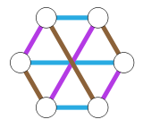
Пример непланарного графа
Пример прикладного использования: количество коммуникационных групп
Notes:
https://prog-cpp.ru/deikstra/
https://habr.com/ru/post/111361/

Slide 64
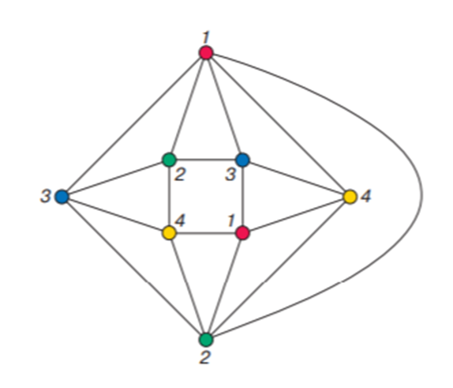
Грани в планарном графе
Гранью называется часть плоскости, ограниченная рёбрами этого графа.
Одна из граней будет отличаться от остальных тем, что будет иметь бесконечную площадь, такая грань называется внешней гранью.
Notes:
https://prog-cpp.ru/deikstra/
https://habr.com/ru/post/111361/

Slide 65
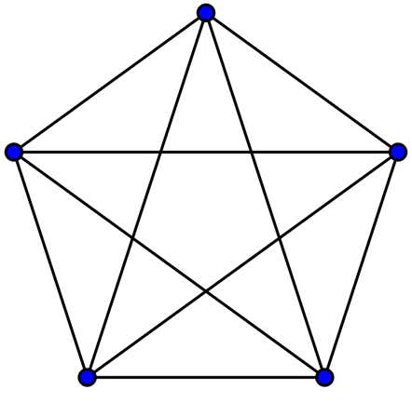
Формула Эйлера. Практическое применение
Для произвольного плоского связного графа G с V вершинами, E ребрами и F гранями справедливо следующее соотношение: V−E+F=2
Лемма. Полный граф с пятью вершинами (К5) нельзя уложить на плоскость.
Notes:
https://ru.wikipedia.org/wiki/%D0%9F%D0%BB%D0%B0%D0%BD%D0%B0%D1%80%D0%BD%D1%8B%D0%B9_%D0%B3%D1%80%D0%B0%D1%84

Slide 66
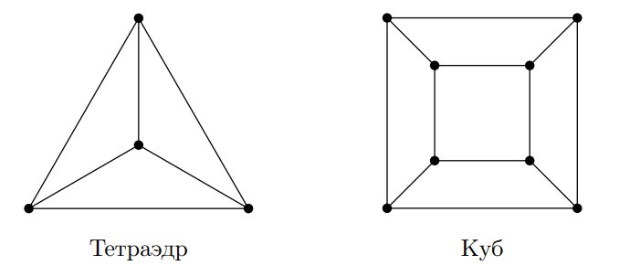
Формула Эйлера. Практическое применение (2)
любой выпуклый многогранник можно изобразить в виде плоского графа
Постройте планарный граф для четырехугольной пирамиды
Notes:
http://mathus.ru/math/fepg.pdf

Slide 67
Области применения планарных графов
Прокладка дорог
Проектирование трасс проводок (электро-, электронные устройства; гидропроводки)
Построение схем информационных потоков
Notes:
http://mathus.ru/math/fepg.pdf

Slide 68
Задача – 12-20
Между 4 объектами необходимо проложить 6 трасс (дорог), так чтобы существовал хотя бы один путь между любыми 2мя объектами
Постройте ориентированный планарный граф, описывающий данное решение
Notes:
http://mathus.ru/math/fepg.pdf

Slide 69
Стохастические или вероятностные графы
Стохастическая модель – это модель, где учитываются случайные факторы.
Стохастический граф – граф, построенный на основе модели с учетом вероятности случайных факторов
Стохастический граф G(V,U), отображающий процесс в целом, получается объединением графов G’(V’,U’) с подстановкой всего множества дуг (vi,vj), которые отображают альтернативы, предусматриваемые для вершин.
Области применения: стратегический менеджмент, экспертные системы (СППР); системы управления технологическими процессами с элементами вероятностного характера.
Notes:
https://www.ngpedia.ru/id648798p1.html

Slide 70

Пример задачи по оценке действий пользователя. Customer journey
customer journey — это визуализированный путь покупателя, который он проходит от момента возникновения потребности в определенном продукте и до момента совершения покупки.
Notes:
https://blog.ringostat.com/ru/koroche-chto-takoe-customer-journey-za-4-minuty/

Slide 71
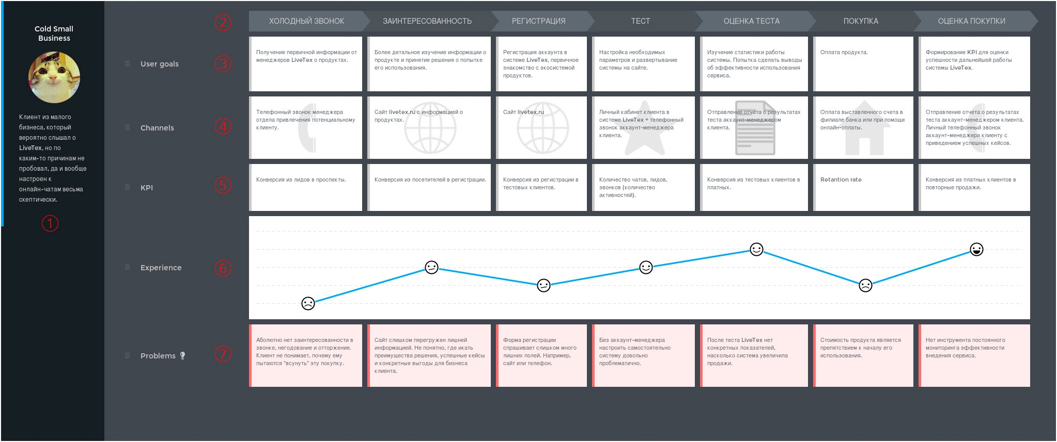
Пример
Notes:
https://medium.com/@aissatayev/customer-journey-map-%D1%87%D1%82%D0%BE-%D1%8D%D1%82%D0%BE-%D0%B8-%D0%BA%D0%BE%D0%B3%D0%B4%D0%B0-%D0%B8%D1%81%D0%BF%D0%BE%D0%BB%D1%8C%D0%B7%D0%BE%D0%B2%D0%B0%D1%82%D1%8C-9b3b9a00f7b6

Slide 72
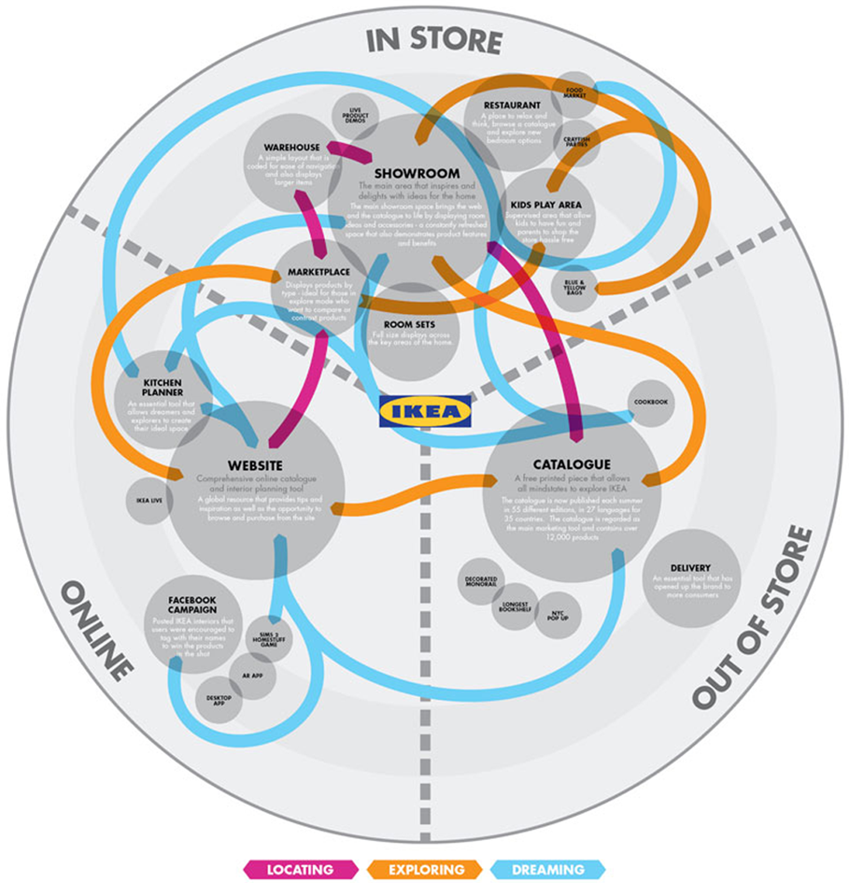
Пример IKEA
Notes:
https://medium.com/@aissatayev/customer-journey-map-%D1%87%D1%82%D0%BE-%D1%8D%D1%82%D0%BE-%D0%B8-%D0%BA%D0%BE%D0%B3%D0%B4%D0%B0-%D0%B8%D1%81%D0%BF%D0%BE%D0%BB%D1%8C%D0%B7%D0%BE%D0%B2%D0%B0%D1%82%D1%8C-9b3b9a00f7b6

Slide 73
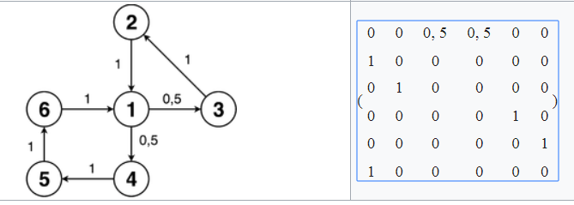
Стохастический граф. Пример
Вес ребра = Вероятность*Вес детерминированного ребра
Notes:
https://neerc.ifmo.ru/wiki/index.php?title=%D0%A4%D0%B0%D0%B9%D0%BB:Prime_cyclic_chain.png
https://neerc.ifmo.ru/wiki/index.php?title=%D0%9C%D0%B0%D1%80%D0%BA%D0%BE%D0%B2%D1%81%D0%BA%D0%B0%D1%8F_%D1%86%D0%B5%D0%BF%D1%8C

Slide 74
Пример CJ приобретения поездки (товара) на сайте
V(1) – стартовая страница
3 вероятных действия пользователя:
i. Авторизоваться (V2)
ii. Выбрать маршрут (V3)
iii. Покинуть систему (петля) (V1)
V2
V1
V3

Slide 75
Вероятностные действия пользователя в системе после выбора маршрута
Выбрать поездку (услугу, товар) (V4)
Перейти к другому варианту выбора (V5)
Выбрать маршрут (перейти в состояние V3)
Вернуться в начало (покинуть поиск) (V1)
V4
V5
p(2,4)
p(2,5)
V2
p(2,3)
V3
p(2,1)
V1

Slide 76
Вероятностные действия пользователя в системе после выбора поездки
Произвести покупку (V6) и выйти из системы (V7)
Перейти к новому поиску (V5)
V6
V7
p(4,6)
V4
V5
p(4,5)

Slide 77
Customer Journey как стохастический граф
p(4,6)
V4
V6
V7
p(1,1)
p(2,4)
p(5,4)
V1
p(2,1)
p(1,2)
V2
V5
p(1,3)
p(2,5)
p(2,3)
p(2,3)
V3
p(3,2)

Slide 78
Задача. Предложите Ваш вариант стохастического графа покупки авиабилетов 30мин. – перерыв 50 мин. => 14-15
Используйте следующие ключевые шаги пользователя:
Регистрация в системе
Выбор маршрута
Выбор даты/времени
Выбор авиакомпании
Выбор способа оплаты
Оплата
Получение электронного билета

Slide 79
Программные библиотеки анализа графов
NumPy (http://numpy.scipy.org)
NetworkX: http://networkx.lanl.gov
python-graph: http://code.google.com/p/python-graph
Graphine: http://gitorious.org/projects/graphine/pages/Home
Pygr, база данных графов (http://bioinfo.mbi.ucla.edu/pygr),
Exponential random graph models (для R - https://www.sciencedirect.com/science/article/abs/pii/S0378873306000372 )
Gato, набор инструментов для анимации графов (http://gato.sourceforge.net)
PADS, коллекция алгоритмов на графах (http://www.ics.uci.edu/~eppstein/PADS
В.А. Горбатов, Тимур Пулатов
Рекомендация А. Вольхина: «Грокаем алгоритмы». (https://www.chitai-gorod.ru/catalog/book/960907/)

Slide 80
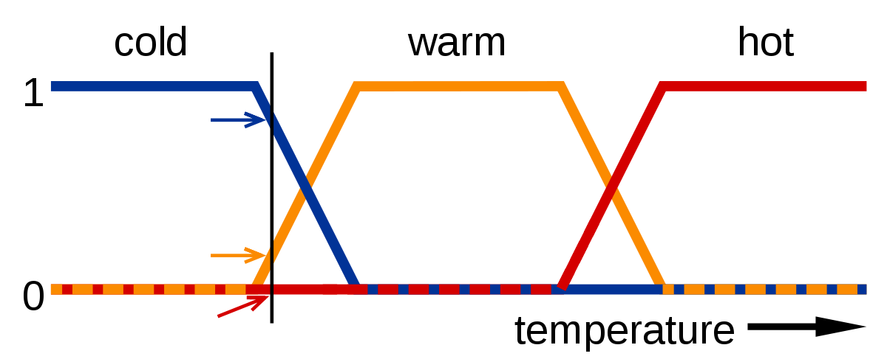
Часть 2
Нечеткие или лингвистические переменные.
Notes:
http://mathus.ru/math/fepg.pdf

Slide 81
Неопределенность высказываний
Неточность знаний
Применение точных методов затруднено
Неточность формулировок
Notes:
http://mathus.ru/math/fepg.pdf

Slide 82
Нечеткая логика с 1965 г.
Неточная логика (fuzzy logic, fuzzy set theory)
Предложена Лотфи Заде в 1965 г.
Основана на интерпретации терминов естественного языка (лингвистических переменных)
Notes:
http://mathus.ru/math/fepg.pdf

Slide 83
Логическая переменная
Булева: ИСТИНА, ЛОЖЬ (0,1)
Многозначная логика: (0,1,2,…,n)
Расстояние (Близко, Средне, Далеко)
Notes:
http://mathus.ru/math/fepg.pdf

Slide 84
Нечеткая переменная
Нечеткая переменная характеризуется тройкой (α, X, А), где
α — наименование переменной;
X — универсальное множество (область определения α);
А — нечеткое множество на X, описывающее ограничения (т.е. μA(x)) на значения нечеткой переменной α (или иными словами μ – степень уверенности, что х является значением нечеткой переменной α
Пример: Нечеткая переменная α=возраст (юный, молодой, зрелый, пожилой, старый)
Х={0; 120}
х(молодой) € A={15;50}
x(зрелый) € A={30;65}
Х (молодой)=30, μA(x)=0,8 – форма записи: 20/0.8 или 0.8/20
х(зрелый)=30, μA(x)=0,3
х=45, μA(x)=0,1
х(зрелый)=45, μA(x)=0,75

Slide 85
Задача. 15-15. перерыв до 15-40
В Вашей области интересов
опишите нечеткую переменную.
Ее дискретную часть
Область определения непрерывную
Приведите пример значений с степенью уверенности

Slide 86
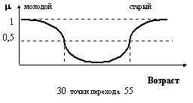
Нечеткая переменная Графическое представление
μA(x) может также представлять собой функциональную зависимость
показывает степень принадлежности переменной к данному подмножеству
Notes:
http://dit.isuct.ru/IVT/BOOKS/IS/Model/gl43.htm

Slide 87
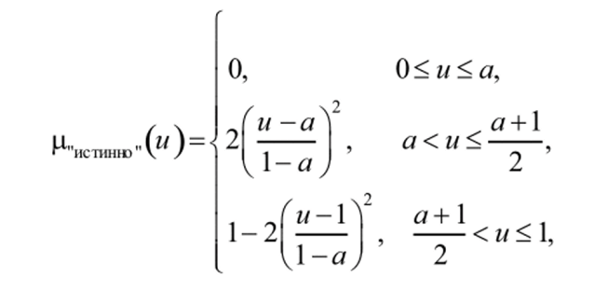

Определение μ - функции
Notes:
https://studme.org/133130/informatika/osnovy_nechetkoy_logiki_sistemy_nechetkogo_vyvoda

Slide 88
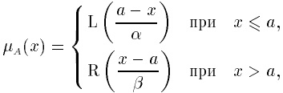
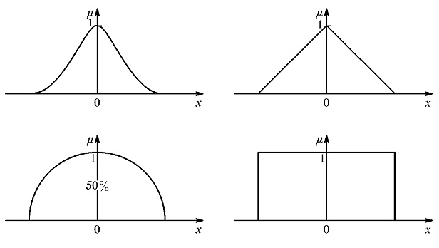
Виды μ - функций
L – левая сторона
R – правая сторона
Notes:
https://neuronus.com/theory/fl/310-chast-3-nechetkaya-i-lingvisticheskaya-peremennye.html

Slide 89
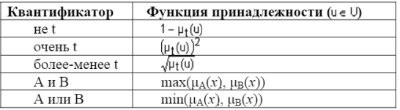
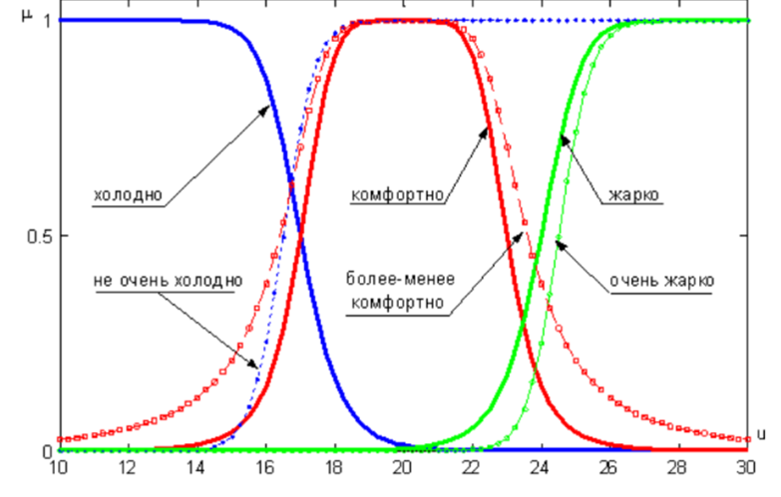
Распространенные варианты процедуры G
Notes:
https://neuronus.com/theory/fl/310-chast-3-nechetkaya-i-lingvisticheskaya-peremennye.html

Slide 90
Примеры G-функции
Пусть х(молодой) € A={15;50}
х=20, μA(x)=0,8
х=50, μA(x)=0,05
Не молодой:
х=20, μТ(x)=1-μA(x)=0,2
х=50, μТ(x)=1-μA(x)=0,95
Очень молодой
х=20, μТ(x)=(μA(x))²=0,64
х=50, μТ(x)=(μA(x))²=0,0005
Чересчур молодой
X-20, μТ(x)=(μA(x))³=0.512
Более-менее молодой
х=20, μТ(x)=√(μA(x))=0,89
х=50, μТ(x √ μA(x))=0,22

Slide 91
Задача 16-45.
В Вашей предметной области предложите ОДНУ нечеткую переменную, примеры ее значений (5-7) и μ - функции
Приведите примеры расчета для G-функций «НЕ», «ОЧЕНЬ», «Более-менее».
Приведите пример расчета «Не Очень»
Постройте графики G-функций

Slide 92
Лингвистическая переменная
Лингвистической переменной (ЛП) называется набор (β, Т, X, G, М), где
β — наименование лингвистической переменной;
Т — множество ее значений (терм-множество), представляю­щих собой наименования нечетких переменных, областью опре­деления каждой из которых является множество X. Множество Т называется базовым терм-множеством лингвистической пе­ременной;
G — синтаксическая процедура, позволяющая оперировать эле­ментами терм-множества T, в частности, генерировать новые тер­мы (значения). Множество T∪G(T), где G(T) — множество сгене­рированных термов, называется расширенным терм-множеством лингвистической переменной;
М — семантическая процедура, позволяющая превратить каж­дое новое значение лингвистической переменной, образуемое про­цедурой G, в нечеткую переменную, т.е. сформировать соответ­ствующее нечеткое множество.
Замечание. Чтобы избежать большого количества символов:
1) символ β используют как для названия самой переменной, так и для всех ее значений;
2) пользуются одним и тем же символом для обозначения не­четкого множества и его названия, например терм «Молодой», явля­ющийся значением лингвистической переменной β = «возраст», одновременно есть и нечеткое множество М («Молодой»).
3) G — процедура образования новых термов с помощью связок «и», «или» и модификаторов типа «очень», «не», «слегка» и т.п.
Notes:
https://neuronus.com/theory/fl/310-chast-3-nechetkaya-i-lingvisticheskaya-peremennye.html

Slide 93
Нечеткое множество
Нечёткое множество (иногда размытое, расплывчатое, туманное) — понятие, введённое Лотфи Заде в 1965 году в статье «Fuzzy Sets» в журнале Information and Control, в котором характеристическая функция множества (функция принадлежности) может принимать любые значения в интервале [0, 1], а не только значения 0 или 1.
А = {μA(x) / x},
где μА(х) — характеристическая функция принадлежности (или просто функция принадлежности), принимающая значения в некотором вполне упорядоченном множестве М (например, М = [0, 1]).
Notes:
https://neuronus.com/theory/fl/312-nechetkie-mnozhestva.html

Slide 94
Пример
Пусть эксперт определяет возраст с помощью понятий «Молодой», «Средний возраст» и «Старый», при этом минимальный возраст 10 лет, а максималь­ный – 120 лет.
Формализация такого описания может быть проведена с помощью следующей лингвистической переменной (β, Т, X, G, М), где
β — «возраст»;
Т — {«Молодой», «Средний возраст»,«Старый»};
X — [10, 120];
G — процедура образования новых термов с помощью связок «и», «или» и модификаторов типа «очень», «не», «слегка» и т.п. Например: «Молодой и средний возраст», «Не молодой» и т.п.;
М — процедура задания на X = [10, 80] нечетких подмножеств А₁ = «Молодой», А₂= «Средний возраст», A₃ = «Старый», а также нечетких множеств для термов из G(Т)в соответствии с пра­вилами трансляции нечетких связок и модификаторов «и», «или», «не», «очень», «слегка» и других операций над нечеткими множествами.
Notes:
https://neuronus.com/theory/fl/310-chast-3-nechetkaya-i-lingvisticheskaya-peremennye.html

Slide 95

Примеры записи нечеткого множества
Пусть T = {x1, x2, хз, x4,x5}, М = [0, 1];
А — нечеткое множество, для которого
μA(x1)=0,3; μA(х2)= 0; μA(х3) = 1; μA(x4) = 0,5; μA(х5)=0,9.
Тогда А можно представить в виде
А ={0,3/x1; 0/х2; 1/х3; 0,5/х4; 0,9/х5},
или
А={0,3/x1 +0/х2+1/х3+0,5/х4+0,9/х5},
или
Notes:
https://neuronus.com/theory/fl/312-nechetkie-mnozhestva.html

Slide 96
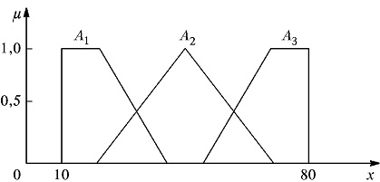
Пример. Продолжение
Функции принадлежности нечетких множеств А₁ = «Молодой», А₂= «Средний возраст», A₃ = «Старый»
Для простоты функция перехода μA(x) линейная.
Notes:
https://neuronus.com/theory/fl/310-chast-3-nechetkaya-i-lingvisticheskaya-peremennye.html

Slide 97
Задача.
Построить графическое представление нечетких множеств по выбранной Вам области
2 терма (пример. «Уверенная», «Слабая» техника)
2 G- выражения (пример. «Очень уверенная техника», «Не слабая техника»)

Slide 98
Нечеткие высказывания и отношения
Нечетким высказыванием β называется
высказывание А, степень истинности которого можно оценить числом из некоторого интервала И
Модификация исходного высказывания β модификаторами m (“очень”, “около”, “более или менее” и подобные) И
Составные высказывания, образованные из βi βj с помощью операций И, ИЛИ, ЕСЛИ…ТО.
В зависимости от длины интервала нечеткая логика будет являться:
Логикой Заде: [0;1]
Логикой антонимов [0; ∞[
Бесконечно-значной логикой: ] -∞; ∞[
Notes:
https://neuronus.com/theory/fl/310-chast-3-nechetkaya-i-lingvisticheskaya-peremennye.html

Slide 99
Булевы операции
НЕ: 1-х
ИЛИ: 1 ИЛИ 1=1; 1 ИЛИ 0=1; 0ИЛИ1=1; 0 ИЛИ 0=0
И 1 ИЛИ 1=1; 1 ИЛИ 0=0; 0ИЛИ1=0; 0 ИЛИ 0=0

Slide 100

Сравнение нечетких множеств
Notes:
https://ru.wikipedia.org/wiki/%D0%9D%D0%B5%D1%87%D1%91%D1%82%D0%BA%D0%BE%D0%B5_%D0%BC%D0%BD%D0%BE%D0%B6%D0%B5%D1%81%D1%82%D0%B2%D0%BE

Slide 101
Пример включения нечетких множеств
«Молодой по версии А» =
«Молодой по версии Б» =
0.1 | 0.8 | 0.75 | 0.3 | 0.25
15 | 20 | 25 | 30 | 35
0.1 | 0.9 | 0.8 | 0.7 | 0.6 | 0.45
15 | 20 | 25 | 30 | 35 | 40

Slide 102
Пример равенства НМ
«Молодой по версии А» =
«Молодой по версии Б» =
Степень равенства l(s)=1-max|(μA(x)- μ B(x)|=1-0.4=0.6
0.1 | 0.8 | 0.75 | 0.3 | 0.25
15 | 20 | 25 | 30 | 35
0.1 | 0.9 | 0.8 | 0.7 | 0.6
15 | 20 | 25 | 30 | 35

Slide 103


Операции над нечеткими множествами
Сумма (объединение) нечетких множеств - нечеткое множество, определенное функцией принадлежности
ОБЪЕДИНЕНИЕ: создается новое множество из элементов исходных множеств, причем для одинаковых элементов принадлежность берется максимальной
Пересечением нечетких множеств называется нечеткое множество с функцией принадлежности
ПЕРЕСЕЧЕНИЕ: создается новое множество из одинаковых элементов исходных множеств, принадлежность которых берется минимальной.
Notes:
https://ru.wikipedia.org/wiki/%D0%9D%D0%B5%D1%87%D1%91%D1%82%D0%BA%D0%BE%D0%B5_%D0%BC%D0%BD%D0%BE%D0%B6%D0%B5%D1%81%D1%82%D0%B2%D0%BE
http://www.moiseevs.ru/tasks/Fuzzy_Sets_lec.pdf

Slide 104
Объединение (ИЛИ)
«Молодой по версии А» =
«Молодой по версии Б» =
A U B =
0.1 | 0.8 | 0.75 | 0.3 | 0.25
15 | 20 | 25 | 30 | 35
0.1 | 0.75 | 0.8 | 0.7 | 0.6 | 0.4
18 | 20 | 25 | 30 | 35 | 40
0.1 | 0.1 | 0.8 | 0.8 | 0.7 | 0.6 | 0.4
15 | 18 | 20 | 25 | 30 | 35 | 40

Slide 105
Пересечение (И)
«Молодой по версии А» =
«Молодой по версии Б» =
A∩B =
0.1 | 0.8 | 0.75 | 0.3 | 0.25
15 | 20 | 25 | 30 | 35
0.1 | 0.75 | 0.8 | 0.7 | 0.6 | 0.4
18 | 20 | 25 | 30 | 35 | 40
0.75 | 0.75 | 0.3 | 0.25
20 | 25 | 30 | 35

Slide 106
Пример области применения
выбор показателей, например, качества, которые удовлетворят разные группы покупателей
объединение имеет значение тк показывает возможность интегрированного влияния нескольких процессов на конечный результат
пересечение множеств может быть когда в интернет магазине добавляешь товары в сравнение друг с другом и смотришь по параметрам отличия их

Slide 107
Разность нечетких множеств
РАЗНОСТЬ: новое множество состоит из одинаковых элементов исходных множеств.
«Молодой по версии А» =
«Молодой по версии Б» =
A - B =
0.1 | 0.8 | 0.75 | 0.3 | 0.25
15 | 20 | 25 | 30 | 35
0.1 | 0.8 | 0.75 | 0.7 | 0.6 | 0.4
18 | 20 | 25 | 30 | 35 | 40
0.8 | 0.75
20 | 25

Slide 108
Дополнение или Отрицание к нечеткому множеству
Дополнение: μA`(x)=1-μA(x)
«Молодой по версии А» =
«Дополнение (Отрицание) к А» =
0.1 | 0.8 | 0.75 | 0.3 | 0.25
15 | 20 | 25 | 30 | 35
0.9 | 0.2 | 0.25 | 0.7 | 0.75
15 | 20 | 25 | 30 | 35

Slide 109

Графическое представление
Пересечение или простое умножение
Объединение или простое суммирование
Инверсия или Отрицание
Notes:
https://ru.wikipedia.org/wiki/%D0%9D%D0%B5%D1%87%D1%91%D1%82%D0%BA%D0%BE%D0%B5_%D0%BC%D0%BD%D0%BE%D0%B6%D0%B5%D1%81%D1%82%D0%B2%D0%BE

Slide 110

Пример. Продолжение 2
Функция принадлежности нечеткого множества «Молодой и среднего возраста»
Для простоты функция перехода μA(x) линейная.
Notes:
https://neuronus.com/theory/fl/310-chast-3-nechetkaya-i-lingvisticheskaya-peremennye.html

Slide 111
Задача. 25 мин.+15 мин.=>12-00 1. Приведите примеры включения, сравнения, объединения, пересечения и разности 2х множеств (по 5 значений в каждом множестве) – 15 мин. 2. Постройте нечеткое множество «игрок уверенной ИЛИ «звездной» техники» Постройте множество «Игрок среднего И высокого роста» (чуть выше среднего) – 10 мин.
На основе примера в Excel на листе mu-функции
Notes:
https://neuronus.com/theory/fl/310-chast-3-nechetkaya-i-lingvisticheskaya-peremennye.html

Slide 112
Нечеткий вывод
Нечетким логическим выводом называется аппроксимация зависимости каждой выходной нечеткой переменной от множества входных нечетких переменных и получение заключения в виде нечеткого множества.
Нечеткий вывод производится на основе композиционного правила.
Базовым является композиционное правило Заде.
Примечание. Также существуют правила Мамдани, Лукасевича и др.
Notes:
https://neuronus.com/theory/fl/310-chast-3-nechetkaya-i-lingvisticheskaya-peremennye.html
https://ru.bmstu.wiki/%D0%9F%D1%80%D0%B8%D0%BC%D0%B5%D1%80_%D0%BF%D0%BE%D0%B4%D1%81%D0%B8%D1%81%D1%82%D0%B5%D0%BC%D1%8B_%D1%80%D0%B0%D1%81%D0%BF%D0%BE%D0%B7%D0%BD%D0%B0%D0%B2%D0%B0%D0%BD%D0%B8%D1%8F_%D0%BE%D0%B1%D1%8A%D0%B5%D0%BA%D1%82%D0%BE%D0%B2_%D0%BF%D0%BE_%D1%86%D0%B2%D0%B5%D1%82%D1%83,_%D1%80%D0%B5%D0%B0%D0%BB%D0%B8%D0%B7%D1%83%D1%8E%D1%89%D0%B5%D0%B9_%D0%BD%D0%B5%D1%87%D0%B5%D1%82%D0%BA%D0%B8%D0%B9_%D0%B7%D0%B0%D0%BF%D1%80%D0%BE%D1%81

Slide 113

Пример отличий логик Заде, Мамдани, Лукасевича и пр.

Slide 114

Система нечеткого вывода
Система нечеткого вывода – это процесс получения нечетких заключений о требуемом управлении объектом на основе нечетких условий или предпосылок, представляющих собой информацию о текущем состоянии объекта.
Notes:
http://nrsu.bstu.ru/chap27.html
https://ru.bmstu.wiki/%D0%9F%D1%80%D0%B8%D0%BC%D0%B5%D1%80_%D0%BF%D0%BE%D0%B4%D1%81%D0%B8%D1%81%D1%82%D0%B5%D0%BC%D1%8B_%D1%80%D0%B0%D1%81%D0%BF%D0%BE%D0%B7%D0%BD%D0%B0%D0%B2%D0%B0%D0%BD%D0%B8%D1%8F_%D0%BE%D0%B1%D1%8A%D0%B5%D0%BA%D1%82%D0%BE%D0%B2_%D0%BF%D0%BE_%D1%86%D0%B2%D0%B5%D1%82%D1%83,_%D1%80%D0%B5%D0%B0%D0%BB%D0%B8%D0%B7%D1%83%D1%8E%D1%89%D0%B5%D0%B9_%D0%BD%D0%B5%D1%87%D0%B5%D1%82%D0%BA%D0%B8%D0%B9_%D0%B7%D0%B0%D0%BF%D1%80%D0%BE%D1%81

Slide 115
Продукционное (нечеткое) правило
Нечеткое продукционное (композиционное) правило – это выражение вида:(i):Q;P;A═>B;S,F,N,
где (i) – имя нечеткой продукции,
Q – сфера применения нечеткой продукции,
P – условие применимости ядра нечеткой продукции,
A═>B – ядро нечеткой продукции, в котором A – условие ядра (или антецедент), B – заключение ядра (или консеквент), ═> – знак логической секвенции или следования,
S – метод или способ определения количественного значения степени истинности заключения ядра,
F – коэффициент определенности или уверенности нечеткой продукции,
N – постусловия продукции (не обязательны)
Notes:
http://nrsu.bstu.ru/chap27.html

Slide 116

Пример импликации
ПРАВИЛО: «ЕСЛИ «оценка» положительная, ТО «результат экзамена» = «зачет» «ставим в ведомость»
Здесь:
Q – образование (скрытая компонента)
Р – условие «ЕСЛИ»
А (антецедент) – «оценка»
В (консеквент) – «результат»
S – «положительная»
N – постусловие – «ставим в ведомость»
F определяется по μ - функции
1 2 3 4 5
Notes:
http://nrsu.bstu.ru/chap27.html

Slide 117
Вывод правила. Импликиция «ЕСЛИ…, ТО…»
ПРАВИЛО <#> : ЕСЛИ β 1 « ЕСТЬ ά 1 » ТО « β 2 ЕСТЬ ά 2 »
Антецедент и консеквент ядра нечеткой продукции может быть сложным, состоящим из связок «И», «ИЛИ», «НЕ», например:
ПРАВИЛО <#>: ЕСЛИ « β 1 ЕСТЬ ά » И « β 2 ЕСТЬ НЕ ά » ТО « β 1 ЕСТЬ НЕ β 2 »
Операция логического ИЛИ называется Дизъюнкцией
Операция логического И называется Конъюнкцией
Пример: ЕСЛИ “оценка положительная» И «посещаемость удовлетворительная ИЛИ хорошая», ТО результат «курс зачтен» поставить в ведомость
Notes:
http://nrsu.bstu.ru/chap27.html

Slide 118
Задача.
Оценка | Неуд. | Удовл. | Посещ. | Неуд | Удовл. | Хорошая | Зачет
1 | 1 | 0 | 0% | 1 | 0 | 0
2 | 1 | 0,1 | 20% | 1 | 0,05 | 0
3 | 0,2 | 0,5 | 50% | 0,05 | 0,9 | 0,1
4 | 0 | 0,9 | 80% | 0 | 0,8 | 0,7
5 | 0 | 1 | 100% | 0 | 0 | 1

Slide 119
30 мин.+50мин.=>14-25
Оценка | 3 | 4 | 5 | Посещ. | Неуд | Удовл. | Хорошая | 3 | 4 | 5
1 | 0 | 0 | 0 | 0% | 1 | 0 | 0
2 | 0,05 | 0 | 0 | 20% | 1 | 0,05 | 0
3 | 0,9 | 0,05 | 0 | 50% | 0,05 | 0,9 | 0,1
4 | 0,5 | 0,9 | 0,2 | 80% | 0 | 0,8 | 0,7
5 | 0,05 | 0,5 | 0,9 | 100% | 0 | 0 | 1
ЕСЛИ “оценка 4 ИЛИ 5» И «посещаемость удовлетворительная ИЛИ хорошая», ТО результат «Оценка 5» поставить в ведомость
ЕСЛИ “(оценка 4 ИЛИ 5» И «посещаемость удовлетворительная») ИЛИ оценка 3 И "посещаемость Удовл. ИЛИ Хорошая" , ТО результат «Оценка 3» поставить в ведомость

Slide 120
Основные этапы построенного механизма нечеткого вывода
Формирование базы правил систем нечеткого вывода.
Фаззификация входных переменных.
Агрегирование подусловий в нечетких правилах продукций.
Активизация или композиция подзаключений в нечетких правилах продукций.
Аккумулирование заключений нечетких правил продукций.

Slide 121

Основные этапы построенного механизма нечеткого вывода

Slide 122
Формирование базы правил.
База правил систем нечеткого вывода предназначена для формального представления эмпирических знаний или знаний экспертов в той или иной проблемной области. В системах нечеткого вывода используются правила нечетких продукций, в которых условия и заключения сформулированы в терминах нечетких лингвистических высказываний рассмотренных выше видов.
Совокупность таких правил будем далее называть базами правил нечетких продукций. База правил нечетких продукций.
База правил нечетких продукций представляет собой конечное множество правил нечетких продукций, согласованных относительно используемых в них лингвистических переменных. Наиболее часто база правил представляется в форме структурированного текста:
ПРАВИЛО.1: ЕСЛИ "Условие_1" ТО "Заключение_1" (F1)
ПРАВИЛО_2: ЕСЛИ "Условие_2" ТО "Заключение_2" (F2) …
ПРАВИЛО_n: ЕСЛИ "Условие_n" ТО "Заключение_n" (F)
Здесь через Fi(i∈1,2,....n) обозначены коэффициенты определенности или весовые коэффициенты соответствующих правил. Эти коэффициенты могут принимать значения из интервала [0, 1].

Slide 123

Простой пример
http://nrsu.bstu.ru/chap27.html#:~:text=%D0%A4%D0%B0%D0%B7%D0%B7%D0%B8%D1%84%D0%B8%D0%BA%D0%B0%D1%86%D0%B8%D1%8F%20(%D0%B2%D0%B2%D0%B5%D0%B4%D0%B5%D0%BD%D0%B8%D0%B5%20%D0%BD%D0%B5%D1%87%D0%B5%D1%82%D0%BA%D0%BE%D1%81%D1%82%D0%B8)%20%E2%80%93%20%D1%8D%D1%82%D0%BE,%D1%81%D0%BE%D0%BE%D1%82%D0%B2%D0%B5%D1%82%D1%81%D1%82%D0%B2%D1%83%D1%8E%D1%89%D0%B5%D0%B3%D0%BE%20%D0%B5%D0%B9%20%D1%82%D0%B5%D1%80%D0%BC%D0%B0%20%D0%BB%D0%B8%D0%BD%D0%B3%D0%B2%D0%B8%D1%81%D1%82%D0%B8%D1%87%D0%B5%D1%81%D0%BA%D0%BE%D0%B9%20%D0%BF%D0%B5%D1%80%D0%B5%D0%BC%D0%B5%D0%BD%D0%BD%D0%BE%D0%B9 .

Slide 124

Формирование базы правил.
при задании или формировании базы правил нечетких продукций необходимо определить:
множество правил нечетких продукций:
множество входных лингвистических переменных:
и множество выходных лингвистических переменных:

Slide 125
Фаззификация
Фаззификация (введение нечеткости) – это установка соответствия между численным значением входной переменной системы нечеткого вывода и значением функции принадлежности соответствующего ей терма лингвистической переменной.
На этапе фаззификации значениям всех входным переменным системы нечеткого вывода, полученным внешним по отношению к системе нечеткого вывода способом, например, при помощи датчиков, ставятся в соответствие конкретные значения функций принадлежности соответствующих лингвистических термов, которые используются в условиях (антецедентах) ядер нечетких продукционных правил, составляющих базу нечетких продукционных правил системы нечеткого вывода.
Фаззификация считается выполненной, если найдены степени истинности μ A (x) всех элементов, входящих в антецеденты нечетких продукционных правил, где ά – некоторый терм с известной функцией принадлежности μ арных логических высказываний вида « β ЕСТЬ ά », A (x) , a – четкое численное значение, принадлежащее универсуму лингвистической переменной β .
Notes:
http://nrsu.bstu.ru/chap27.html

Slide 126
Фаззификация (2)
В контексте нечеткой логики под фаззификацией понимается не только отдельный этап выполнения нечеткого вывода, но и собственно процесс или процедура нахождения значений функций принадлежности нечетких множеств (термов) на основе обычных (не нечетких) исходных данных . Фаззификацию еще называют введением нечеткости.
Целью этапа фаззификации является установление соответствия между конкретным (численным) значением отдельной входной переменной системы нечеткого вывода и значением функции принадлежности соответствующего ей терма входной лингвистической переменной.
После завершения этого этапа для всех входных переменных должны быть определены конкретные значения функций принадлежности по каждому из лингвистических термов, которые используются в подусловиях базы правил системы нечеткого вывода.
Этап фаззификации считается законченным, когда будут найдены все значения для каждого из подусловий всех правил, входящих в рассматриваемую базу правил системы нечеткого вывода.
Notes:
http://nrsu.bstu.ru/chap27.html

Slide 127
Пример
0.1 0.2 0.3 0.4 0.5 0.6 0.7 0.8 0.9 1
Красная кривая показывает результат фаззификации процедуры определения для двух различных нечетких множеств
Notes:
http://nrsu.bstu.ru/chap27.html

Slide 128
Агрегирование
Рост | Низкий
160 | 1
165 | 0,8
170 | 0,6
175 | 0,4
180 | 0,2
Агрегирование представляет собой процедуру определения степени истинности условий по каждому из правил системы нечеткого вывода
Notes:
http://nrsu.bstu.ru/chap27.html

Slide 129
Активизация
Активизация в системах нечеткого вывода – это процедура или процесс нахождения степени истинности каждого из элементарных логических высказываний (подзаключений), составляющих консеквенты ядер всех нечетких продукционных правил.
Поскольку заключения делаются относительно выходных лингвистических переменных, то степеням истинности элементарных подзаключений при активизации ставятся в соответствие элементарные функции принадлежности
Notes:
http://nrsu.bstu.ru/chap27.html

Slide 130
Аккумулирование
Аккумуляция (или аккумулирование) в системах нечеткого вывода – это процесс нахождения функции принадлежности для каждой из выходных лингвистических переменных.
Цель аккумуляции состоит в объединении всех степеней истинности подзаключений для получения функции принадлежности каждой из выходных переменных.
Результат аккумуляции для каждой выходной лингвистической переменной определяется как объединение нечетких множеств всех подзаключений нечеткой базы правил относительно соответствующей лингвистической переменной.
Объединение функций принадлежности всех подзаключений проводится как правило классически ∀x∈X μ A∪B ( x )=max{ μ A ( x ); μ B ( x ) }
Notes:
http://nrsu.bstu.ru/chap27.html

Slide 131
Дефаззификация
Дефаззификация в системах нечеткого вывода – это процесс перехода от функции принадлежности выходной лингвистической переменной к её четкому (числовому) значению.
Цель дефаззификации состоит в том, чтобы, используя результаты аккумуляции всех выходных лингвистических переменных, получить количественные значения для каждой выходной переменной, которое используется внешними по отношению к системе нечеткого вывода устройствами (исполнительными механизмами интеллектуальной САУ)
Notes:
http://nrsu.bstu.ru/chap27.html

Slide 132

Правила дефаззификации
метод левого модального значения y= x min ;
метод правого модального значения y= x max
метод центра площади заключается в расчете абсциссы y, делящей площадь, ограниченную кривой функции принадлежности μ (x) , так называемой биссектрисы площади

Slide 133
Применение нормализации
Нормализация: приведение разномасштабных величин к единой шкале. Например, к интервалу [0;1] или [0;100]
Нормализованная оценка: 0.2, 0.4, 0.6, 0.8, 1 (1,2,3,4,5)
Нормализованная посещаемость: 0, 0.1,…,1.
0.1 0.2 0.3 0.4 0.5 0.6 0.7 0.8 0.9 1
Notes:
http://nrsu.bstu.ru/chap27.html

Slide 134

Пример нечеткой модели
Необходимо принять решение об отборе игрока в баскетбольную команду на основе данных о нем:
- Рост (Низкий, Средний, Высокий, Очень Высокий) [160;240]см
- Техника (Слабая, Уверенная, Звезда) [0;100]%
- Средняя результативность за сезон (Низкая, Средняя, Высокая) [10;50] очков
Notes:
http://nrsu.bstu.ru/chap27.html

Slide 135
Варианты построения μ -функций
μ(В1) = min(μ(Рост)) ∩ min(μ(Техника)) ∩ min(μ(Рез))
μ(В2) = μ(Рост) U μ(Техника) U μ(Рез)
μ(В3) = μ(Рост) ∩ μ(Техника) U μ(Рез)
μ(В4) = μ(Рост) U μ(Техника) ∩ μ(Рез)
Notes:
http://nrsu.bstu.ru/chap27.html

Slide 136
Задача. 15мин.+15мин. Перерыв = 16-10
Построить логический вывод для 2 значений для средней и низкой уверенности в выборе игрока с принятием решения «Принять/Отказать»

Slide 137
Выводы
Область применения НЛ:
Естественные языки, в т.ч. в предметной области
Согласование требований
Описание явлений
Нестабильные системы
Газовые среды (в т.ч. природные, металлургические)
Описание потоков (водные, транспортные)

Slide 138
Контакты
dinzis@specialist.ru
consult@Dintsis.org
http://www.ddintsis.com
https://t.me/pmtips

